Slide 1

^{11. Pénzforgalom a bankszámlán}
^{A. Mi a bankszámlakivonat?}
B. Mit neveznek pénzforgalomnak?
C. Milyen készpénz nélküli fizetési módok vannak?

Slide 2

^{11. Pénzforgalom a bankszámlán}
^{A. Mi a bankszámlakivonat?}
^{Egyenleg a kupac tetején}
Molnár apuka mindig zavarban van, amikor megérkezik postán a banki számlaértesítője. „Egy kukkot sem értek ebből a sok számból!”– sóhajtozik, és a borítékot általában felbontatlanul dobja a kedvenc újságjai tetejére a konyhában. Mivel a munkabérük is erre a számlára érkezik, Molnár anyuka gyakran perlekedik vele emiatt, szerinte ugyanis mindig tisztában kell lennünk azzal, mennyi pénzünk van a bankban.

Slide 3
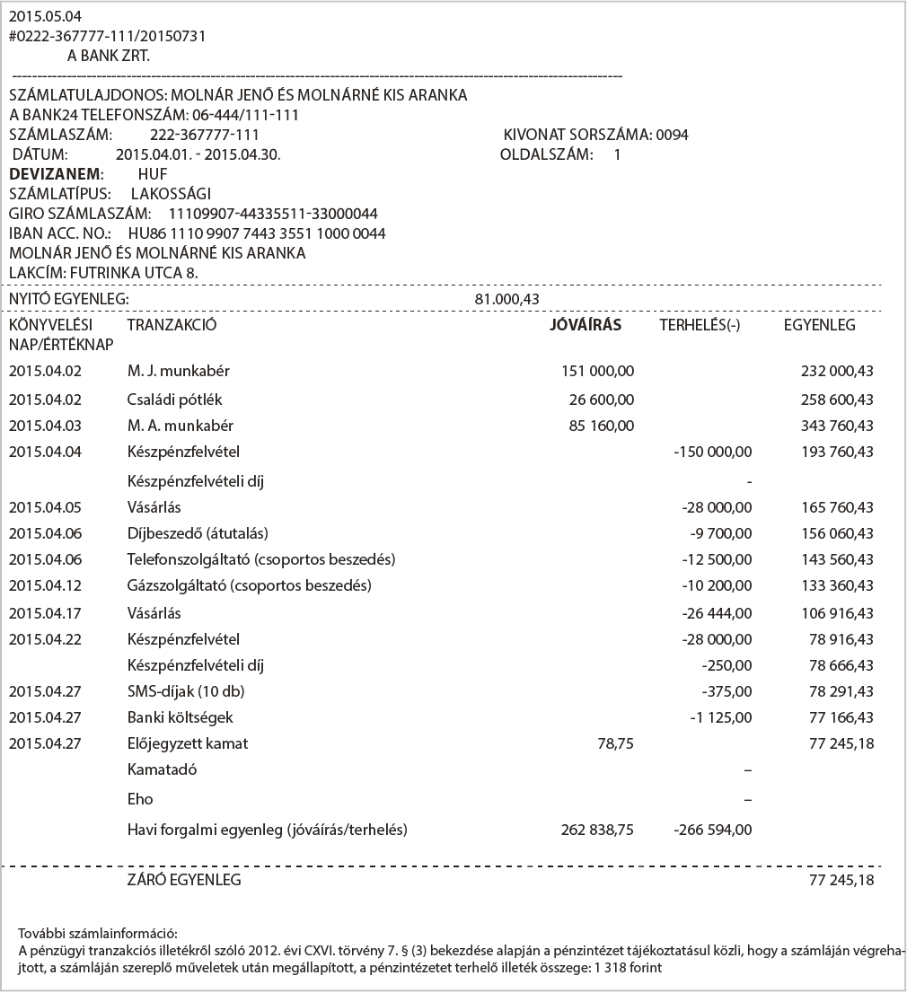
11. Pénzforgalom a bankszámlán – A. Mi a bankszámlakivonat?
Nézd át a mellékelt bankszámlakivonat-mintát, és állapítsd meg az alábbi adatokat:
^{Kinek a nevén van a számla?}
Milyen időszakról szól a bankszámlakivonat?
Állapítsd meg, milyen bevételek érkeztek a számlára, illetve milyen kifizetések történtek a számláról, és ki kapta a kifizetett összegeket az adott időszakban!
Mennyibe kerül a számlavezetés?
Nézz utána, mi a tranzakciós díj vagy tranzakciós illeték! Mekkora az átutalás, készpénzfelvétel tranzakciós illetéke?

Slide 4
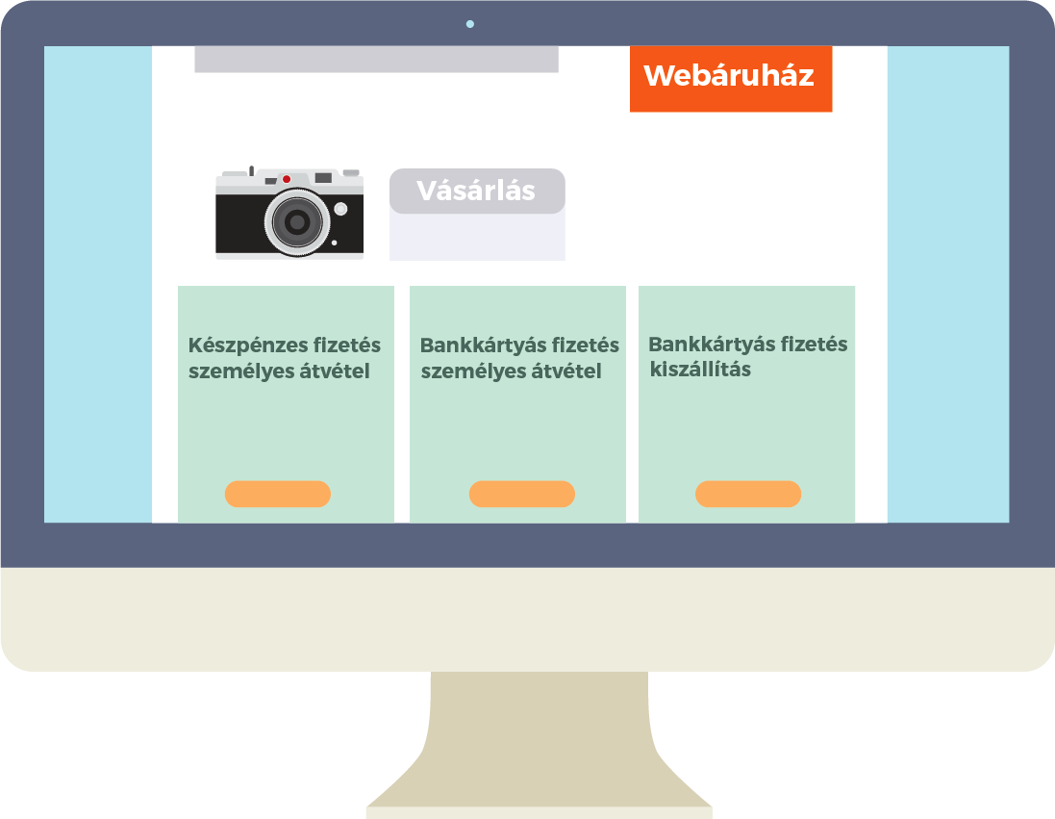
^{11. Pénzforgalom a bankszámlán}
B. Mit neveznek pénzforgalomnak?
^{Házhoz jön az ajándék}
Molnár Peti nagyival összefogva lepi meg Évit: az interneten vásárolnak neki születésnapjára egy fényképezőgépet. A megrendelés feladása előtt azonban dönteni kell, hogy kiszállításkor készpénzzel fizetnek-e, vagy bankkártyával egyenlítik ki a számlát az interneten keresztül, és személyesen veszik át az ajándékot a boltban.
A kiszállítás díja 960 forint + áfa (27%), a bankkártyás fizetés díjmentes, egy buszjegy a boltig bruttó 580 forintba kerül. Az üzletig az utazás körülbelül egy órát vesz igénybe.
Számold ki, melyik megoldás éri meg jobban Petinek! Indokold meg!
Te melyik megoldást választanád? Indokold a döntésedet!

Slide 5
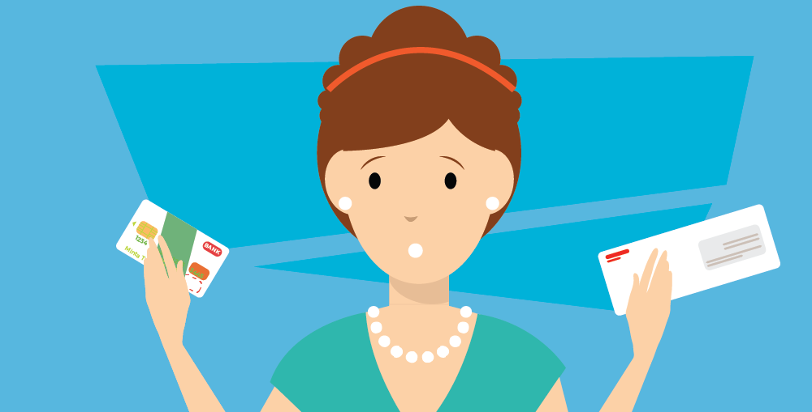
^{11. Pénzforgalom a bankszámlán}
C. Milyen készpénz nélküli fizetési módok vannak?
^{Számlára fel!}
Molnár anyuka a villanyszámlát minden hónapban átutalással fizeti ki az elektromos művek részére, a gázszámlát viszont a gázszolgáltatóval kötött szerződés alapján csoportos beszedési megbízással egyenlíti ki. Mindkét fizetés a mai napon esedékes.

Slide 6
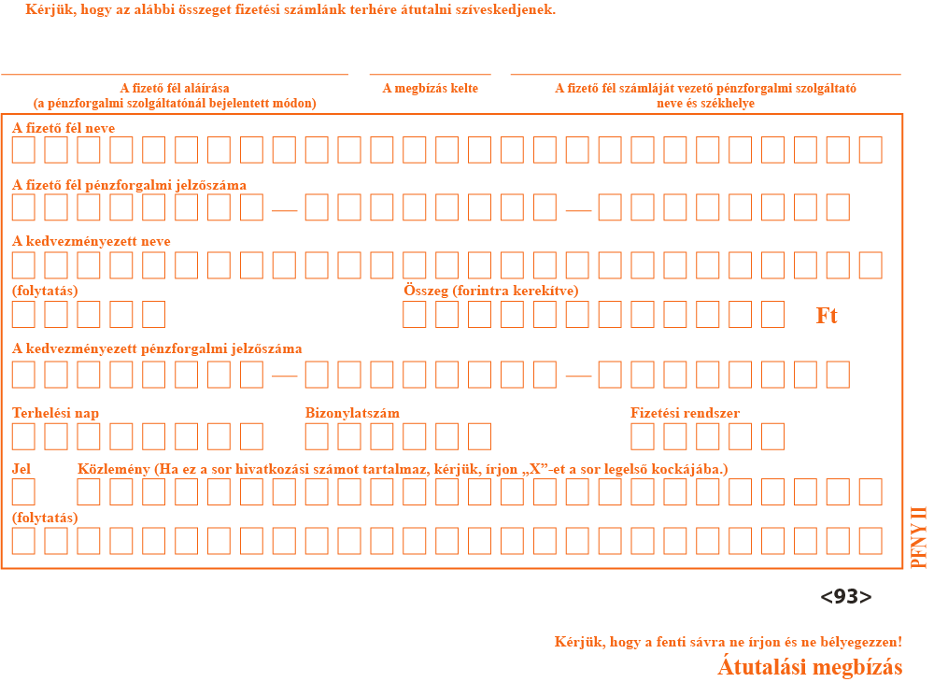
11. Pénzforgalom a bankszámlán – C. Milyen készpénz nélküli fizetési módok vannak?
A gázszámla 10 200 forint, a villanyszámla 10 600 forint. Molnár anyuka bankszámlaszáma:
12345678-12345678-12345678, a gázszolgáltató bankszámlaszáma (pénzforgalmi jelzőszáma) 11111111-22222222-33333333, az elektromos művek bankszámlaszáma 44444444-55555555-66666666,
^{Molnárék számlavezető bankja}
^{a SporBank.}
Tölts ki az adatok alapján az elektromos művek részére egy átutalási megbízást!
Van-e Molnár anyukának teendője a gázművek részére történő fizetésnél?
Nézz utána, milyen lépéseket kell tenned, hogy a csoportos beszedési megbízás kockázatait a minimumra csökkentsd!

Slide 7
^{Összegzés}
^{A legfontosabb tudnivalók}

Slide 8
^{11. Pénzforgalom a bankszámlán}
^{A Mire jó a bankkártya?}
A bankszámlakivonat olyan, a bankok által készített hiteles értesítés, mely egy meghatározott időszak alatt a számlán bekövetkezett pénzügyi eseményeket tartalmazza. Megmutatja az aktuális időszak végére vonatkozó egyenleget is, tehát hogy mennyi pénz folyt be, és mennyi kifizetésre került sor ezen időszak végéig.
Ajánlott rászánni néhány percet, és átolvasni, mit is tartalmaz az értesítés, hiszen elsősorban a számlatulajdonosnak kell ellenőriznie, hogy minden a várakozásainak megfelelően történt-e, megérkezett-e a várt összeg, vagy nem történt-e olyan terhelés, amelyet nem ő kezdeményezett, vagy amelyre nem adott felhatalmazást.
Azt is érdemes ellenőrizni, hogy az aktuális időszakban hogyan alakultak a különböző banki költségek, például a bankszámlavezetési és a tranzakciós díjak.
^{Jó, ha tudod!}
A pénzügyi tranzakciós illeték a hitelintézeteket, a pénzforgalmi szolgáltatókat (például: Magyar Posta) terheli. A fizetési megbízások után az ügyfelet (minket) terhelő díjakat, jutalékokat, költségeket a bank köteles a számlakivonaton feltüntetni.

Slide 9
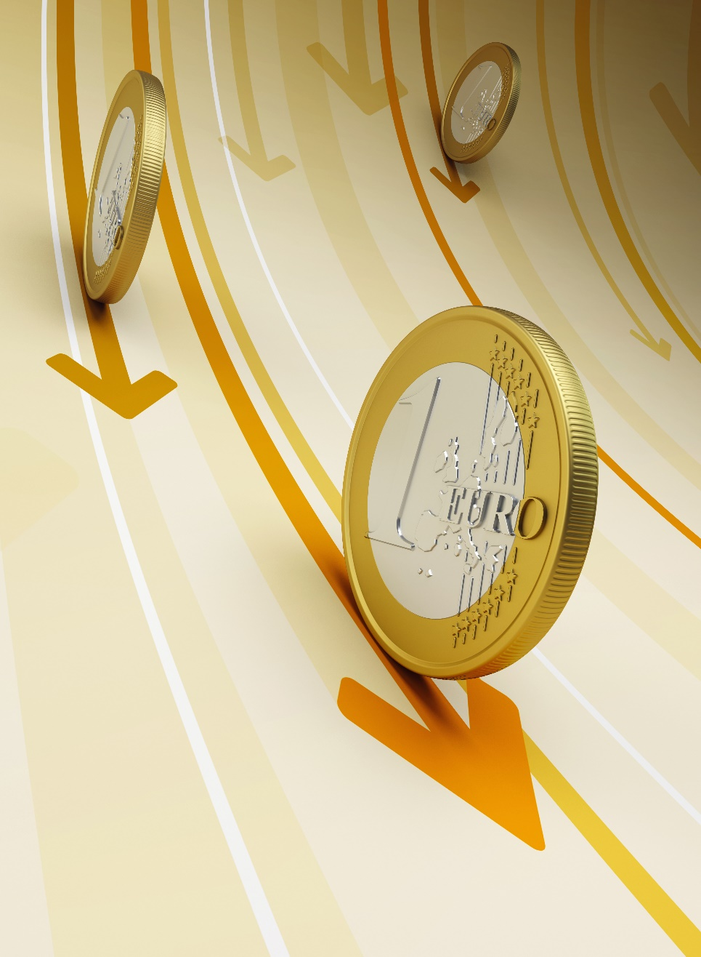
^{11. Pénzforgalom a bankszámlán}
B. Mit neveznek pénzforgalomnak?
A munkabér kifizetése során, a villanyszámla átutalásakor vagy a pizzafutár kifizetésekor pénz cserél gazdát. A pénz állandó, szakadatlan körforgását, a pénztulajdonosok közötti pénzmozgások összességét, amelynek során az áruk cseréje és az egyéb fizetések teljesülnek, pénzforgalomnak nevezzük.
A pénzforgalom lehet készpénzes és készpénz nélküli (amit másképpen számlapénzforgalomnak nevezünk).
Ha a megvásárolt áruért vagy szolgáltatásért cserébe bankjegyeket és érméket adnak vagy ha „sárga csekket” fizetnek be a postán, azt készpénzes fizetésnek nevezzük. Természetesen a készpénzes fizetések lebonyolítása előtt a szükséges mennyiségű készpénzhez is hozzá kell jutni valamiképpen (így például bankfiókban vagy bankjegykiadó automaták segítségével).

Slide 10
11. Pénzforgalom a bankszámlán – B. Mit neveznek pénzforgalomnak?
A pénzforgalom készpénz nélkül is lebonyolódhat. Ennek fontos feltétele, hogy a pénztulajdonosok számlát nyissanak egy banknál, majd a bank a kapott megbízás alapján pénzt juttat el egy megjelölt (nála vagy másik banknál vezetett) számlára. A készpénz nélküli műveletekben a pénz fizikai valójában (azaz készpénzként) egyszer sem jelenik meg, ez különbözteti meg a készpénzes fizetéstől.
^{Jó, ha tudod!}
A bankszámlavezetés is egy szolgáltatás, ami értelemszerűen költségekkel jár. A számlanyitást követően a számla fenntartásáért rendszeresen (általában havonta vagy negyedévente) számlavezetési díjat fizetünk függetlenül attól, hogy mekkora a pénzforgalom. Emellett díjat kell fizetnünk a lebonyolított műveletek után is, amit forgalmi vagy tranzakciós díjnak nevezünk. Ezek többnyire a végrehajtott műveletek összegével arányosak. Így fizetünk például az átutalásért vagy csoportos beszedési megbízásért, általában külön felszámolják a bankkártyaköltséget (például az éves díjat és a készpénzfelvétel díját), és további szolgáltatásokért is kérhetnek pénzt a számlavezető bankok (például az internetes hozzáférésnek vagy a mobilra érkező számlainformációnak is költsége van).

Slide 11
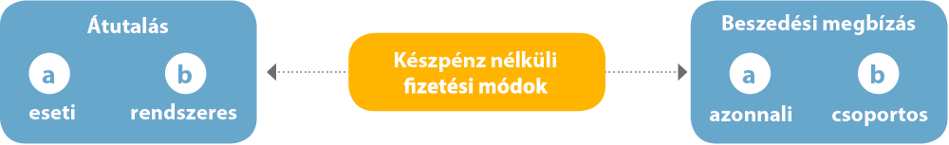
^{11. Pénzforgalom a bankszámlán}
C. Milyen készpénz nélküli fizetési módok vannak?
Bankszámlánk segítségével sokféle fizetési megbízást lehet fogadni és küldeni. A legelterjedtebb fizetési módok az (eseti vagy rendszeres) átutalás, a bankkártyával történő fizetés, valamint a beszedési megbízás (inkasszó).
Az átutalás esetén a vásárló számlatulajdonos kezdeményezi a fizetést a bankjánál, a beszedési megbízást viszont a számunkra szolgáltatást nyújtó vállalat, például a közüzemi szolgáltató, mobilszolgáltató indítja el (természetesen csak azt követően, ha erre felhatalmazták).
A csoportos beszedés előnye, hogy nem kell sorba állni a befizetéshez, tehát időkímélő, és nem lehet elfelejteni, mert a szolgáltató emeli le a bankszámláról a pénzt. Feltétele viszont, hogy az inkasszó pillanatában a számlán legyen a szükséges összeg.

Slide 12
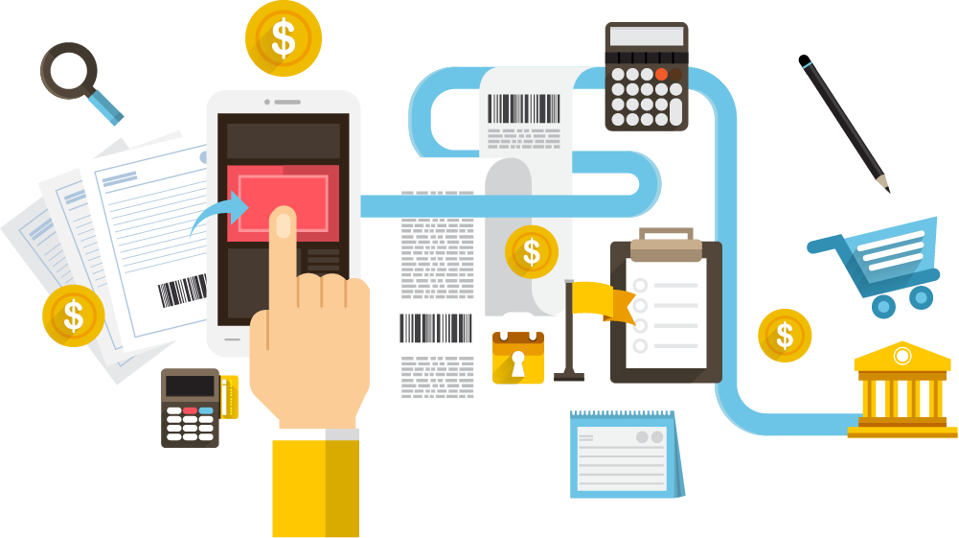
11. Pénzforgalom a bankszámlán – C. Milyen készpénz nélküli fizetési módok vannak?
A bankszámlánkra készpénzt fizethetünk be, illetve arról készpénzt vehetünk fel (például bankfiókban, pénzkiadó automatáknál, postahivatalokban). Ha a számlához bankkártyát is igényeltünk, akkor vásárláskor egyre több helyen kártyával is fizethetünk. Ezenkívül bankunknak megbízást adhatunk egyszeri (eseti) vagy rendszeres átutalásra, felhatalmazást csoportos beszedési megbízás teljesítésére. Fizetési megbízásainkat ma már nemcsak bankfiókban, hanem sokkal kényelmesebben, telefonon, mobilapplikáción vagy interneten keresztül is megadhatjuk.

Slide 13
^{11. Pénzforgalom a bankszámlán}
^{A legfontosabb tudnivalók}
Mi az a bankszámlakivonat? A banki számlakivonat olyan, a bankok által készített hiteles értesítés, mely egy meghatározott időszak alatt a számlán bekövetkezett pénzügyi eseményeket tartalmazza.
Mit neveznek pénzforgalomnak? A pénz állandó, szakadatlan körforgását, a pénztulajdonosok közötti pénzmozgások összességét, amelynek során az áruk cseréjét és az egyéb fizetéseket teljesítjük, pénzforgalomnak nevezzük. A pénzforgalom lehet készpénzes és készpénz nélküli.
Milyen készpénz nélküli fizetési módok vannak? A bankszámlánk segítségével sokféle fizetési megbízást fogadhatunk és küldhetünk. A legelterjedtebb fizetési módok az (eseti vagy rendszeres) átutalás, valamint a beszedési megbízás (inkasszó).

